Slide 1
MSS 432
İŞ SAĞLIĞI VE GÜVENLİĞİ

Slide 2
RİSK DEĞERLENDİRME METOTLARI
Risk Değerlendirme Metotları;
Nitel (Kalitatif) Risk Değerlendirme Metotları,
Nicel (Kantitatif) Risk Değerlendirme Metotları,
Karma Risk Değerlendirme Metotları
olarak sınıflandırılabilir.

Slide 3
Nitel (Kalitatif) Risk Değerlendirme Metotları
«Kalitatif risk analizi riski hesaplarken ve ifade ederken numerik (nicel-sayısal-rakamsal matematiksel) değerler yerine tanımlayıcı (düşük, yüksek, çok yüksek gibi) değerler kullanır.»
Kalitatif analiz, olayların potansiyel etkilerinin derecesini ve bunların ortaya çıkma ihtimallerini, kelimelerden oluşan skalalar üzerinden analiz eder.

Slide 4
NİTEL RİSK DEĞERLENDİRME METOTLARI
• Ön Tehlike Analizi (PHA)
• Check-list,
• What If,
• Tehlike ve Çalışılabilirlik Analizi (HAZOP)

Slide 5
Nicel (Karma) Risk Değerlendirme Metotları
«Kantitatif (Quantitative-Nicel) risk analizinde, risk hesaplanırken sayısal-rakamsal yöntemler kullanılır.»
«Bu metotta tehdidin olma ihtimali ile tehdidin etkisine sayısal değerler verilir ve bu değerler matematiksel ve mantıksal metotlar ile proses edilip risk değeri bulunur.»

Slide 6
KARMA RİSK DEĞERLENDİRME METOTLARI
• Matris
• Fine – Kinney
Ridley Meotdu
• Hata Modu ve Etkileri Analizi (FMEA)
• Hata Ağacı Analizi (FTA)
• Kaza Sonuç Analizi (ETA)

Slide 7
Risk Değerlendirme Yöntemlerinin Seçilmesi
Tüm işyerlerine uyacak bir risk analiz metodu mevcut değildir. İş sağlığı ve güvenliği uzmanı mevcut işyerinin özelliklerine göre hangi metodu uygulayacağına karar verip o metodu uygulamalıdır.

Slide 8
Nitel Risk Analizine örnek;
Check – List Risk Analizi
Bir tesisin veya prosesin tüm donanımının ve aletlerinin tam olup olmadığını veya kusursuz işleyip işlemediğini saptar.
İki adımda gerçekleştirilir.
Check listelerindeki özel sorularla, analizi yapılan tesisin eksiklikleri saptanır.
Bir önlemler katalogu ile, yapılması gereken düzeltmeler önerilir.

Slide 9
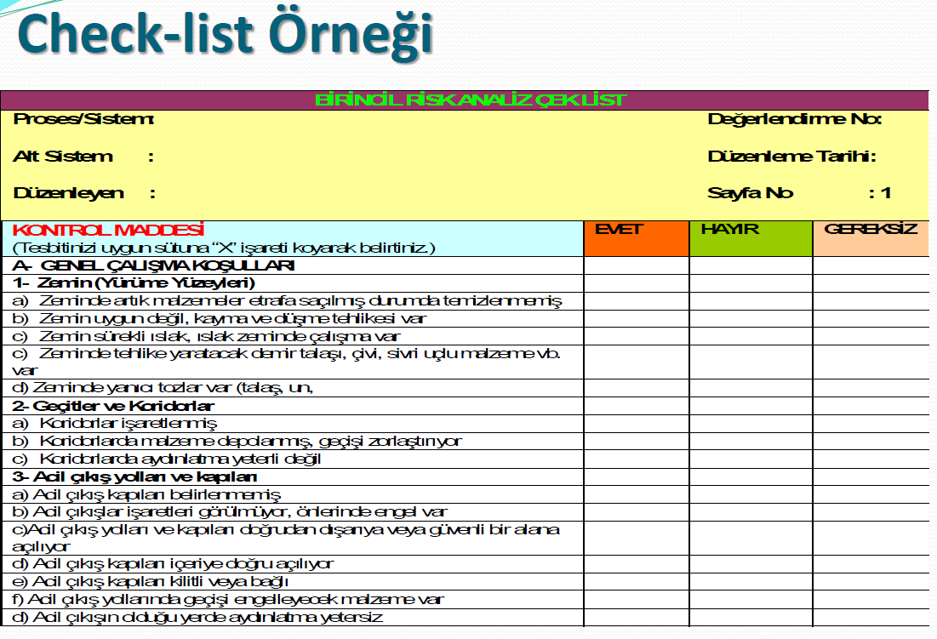

Slide 10
Nitel Risk Analizine 2. örnek;
Olursa Ne Olur? (What İf..?)
Bir tesisin veya prosesin tüm donanımının ve aletlerinin tam olup olmadığını veya kusursuz işleyip işlemediğini saptar.
İki adımda gerçekleştirilir.
Check listelerindeki özel sorularla, analizi yapılan tesisin eksiklikleri saptanır.
Bir önlemler katalogu ile, yapılması gereken düzeltmeler önerilir.

Slide 11
Olursa Ne Olur? (What İf..?)
Risk değerlendirme raporunda, tehlikelerin tipini tarif etmek ve tavsiyeleri değerlendirmek maksadıyla kullanılır.
Bu metod ile yapılan risk değerlendirmesinde, risk analistinin dikkati yalnızca bir noktaya odaklanabilir ya da analistin tecrübesi o noktadaki tehlikeyi görmesine olanak vermez. Bu metod çeşitli disiplinlerdeki takım üyelerinin tecrübelerine dayanması ve bu takımdaki üyelerin tecrübelerine göre sonuçların çok fazla etkilenmesi nedeniyle informal bir metoddur.

Slide 13
Tehlike ve Çalışabilirlik Analizi (HAZOP - Hazard and Operability Studies)

Slide 14
Kimya endüstrisi tarafından,bu sanayinin özel tehlike potansiyelleri dikkate alınarak geliştirilmiştir.
Multi disipliner bir tim tarafından,kaza odaklarının saptanması, analizleri ve ortadan kaldırılmaları için uygulanır.
Belirli kılavuz kelimeler kullanarak yapılan sistemli bir beyin fırtınası çalışmasıdır.
Çalışmaya katılanlara, belirli yapıda sorular sorulup, bu olayların olması veya olmaması halinde ne gibi sonuçların ortaya çıkacağı sorulur.

Slide 15
HAZOP REHBER KELİMELER
Rehber Kelimeler |  | Açıklama | Örnek
YOK | No, None, Not | Beklenen değişken karşılanmamış | Akış yok
FAZLA | More, Higher | Parametrede nicelik olarak artma | Yüksek sıcaklık oluştu
AZ | Less, Lower | Parametrede nicelik olarak azalma | Düşük basınç oluştu
AYRICA | As well as | İlave bir aktivite | Diğer vana da kapandı
KISMEN | Part of | Beklenen değişkenin bir kısmı karşılanmış | Sistemin sadece bir kısmı durdu
TERS | Reverse | Beklenenin tersi gerçekleşmiş | Sistem durunca reaktör vakum yaptı
DİĞER | Other Than | Başka bir değişken ile yer değiştirme | Gaz hattında sıvı var
GEÇ-ERKEN | Early/Late | Faaliyetin istenen zamanda olmaması
ÖNCE-SONRA | Before/After | Sıralamanın doğru yapılmaması

Slide 16
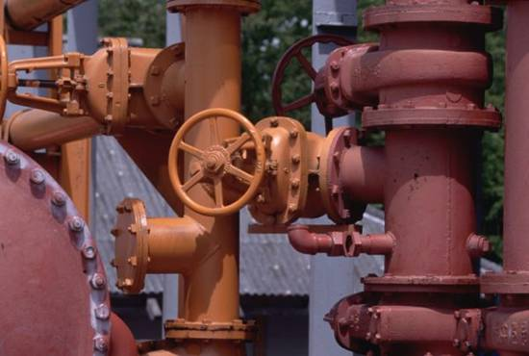
HAZOP UYGULAMA ŞEKLİ
ANAHTAR KELİME
KILAVUZ KELİME
TEHLİKELİ SAPMA

Slide 17
HAZOP UYGULAMA ŞEKLİ
HİÇ
AKIŞ
AKIŞ YOK

Slide 18
Anahtar Kelime | Kılavuz Kelime | Tehlikeli Sapma | Olası Nedenler | Sonuçlar | Gerekli Aksiyonlar
1) A kimyasalı hammadde tankına düşük seviye alarmının kurulması
1) Reaktöre beslemenin kesilmesi
A Kimyasalı depolama takında yeterli hammadde yok
HİÇ
AKIŞ
AKIŞ
YOK
2) Akış olmaması sebebiyle reaktör içerisinde D kimyasalı oluşumu
2) Depolama alanı operatörü ile iletişimin sağlanması

Slide 19
FAZLA
SICAKLIK
YÜKSEK SICAKLIK

Slide 20
Anahtar Kelime | Kılavuz Kelime | Tehlikeli Sapma | Olası Nedenler | Sonuçlar | Gerekli Aksiyonlar
1) Su deposunda yeterli su yok
1) Su deposuna alt seviye alarmının kurulması
YÜKSEK
SICAKLIK
Reaktör içerisinde sıcaklık ve basınç artışı
FAZLA
SICAKLIK
2) Soğutma suyu pompası üzerine ters tepki hattı kurulması
2) Soğutma suyu pompasında arıza
3)Soğutma suyu borulama hattında kırılma
3) Belli aralıklarla boru hatlarının denetlenmesinin sağlanması

Slide 21
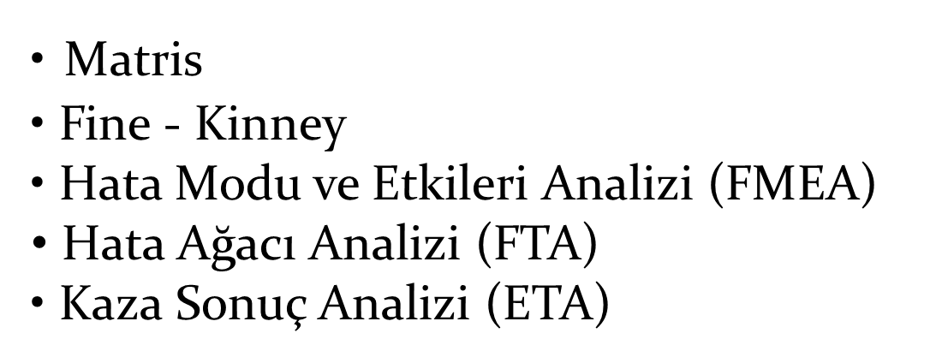
KARMA RİSK DEĞERLENDİRME METOTLARI
Karma risk değerlendirmesi metotları aynı zamanda nicel risk değerlendirme metodu olarak ta kullanılabilir.

Slide 22
Risk Değerlendirme Karar Matrisi
DEĞİŞKEN 1 | DEĞİŞKEN 2
DEĞİŞKEN 1 | DEĞİŞKEN 2
L TİPİ MATRİS
 |  |  |  |  | DEĞİŞKEN 2
DEĞİŞKEN 1 |  |  |  |  |  | DEĞİŞKEN 3
 |  |  |  |  | DEĞİŞKEN 4
X TİPİ MATRİS

Slide 23
L-tipi Matris
Risk = Olasılık x Şiddet
OLASILIK | ORTAYA ÇIKMA OLASILIĞI İÇİN DERECELENDİRME BASAMAKLARI
ÇOK KÜÇÜK | Hemen hemen hiç
KÜÇÜK | Çok az ( yılda bir kez ), sadece anormal durumlarda
ORTA | Az ( yılda bir kaç kez )
YÜKSEK | Sıklıkla ( ayda bir )
ÇOK YÜKSEK | Çok sıklıkla ( haftada bir, her gün ), normal çalışma şartlarında

Slide 24
Risk = Olasılık x Şiddet
SONUÇ | DERECELENDİRME
ÇOK HAFİF | İş saati kaybı yok, hemen giderilebilen, ilk yardım gerektiren
HAFİF | İş günü kaybı yok, , kalıcı etkisi olmayan ayakta tedavi
ORTA | Hafif yaralanma, yatarak tedavi/yaralanma
CİDDİ | Ciddi yaralanma, uzun süreli tedavi, meslek hastalığı
ÇOK CİDDİ | Ölüm, sürekli iş göremezlik

Slide 25
 | ŞİDDET
İHTİMAL | 1 (Çok Hafif) | 2 (Hafif) | 3 (Orta Der.) | 4 (Ciddi) | 5 (Çok Ciddi)
1 (Çok Küçük) | Anlamsız 1 | Düşük 2 | Düşük 3 | Düşük 4 | Düşük 5
2 (Küçük) | Düşük 2 | Düşük 4 | Düşük 6 | Orta 8 | Orta 10
3 (Orta Der.) | Düşük 3 | Düşük 6 | Orta 9 | Orta 12 | Yüksek 15
4 (Yüksek) | Düşük 4 | Orta 8 | Orta 12 | Yüksek 16 | Yüksek 20
5 (Çok Yüksek) | Düşük 5 | Orta 10 | Yüksek 15 | Yüksek 20 | Tolere Edilemez 25

Slide 26
L-tipi matrisler Risk skor matrisi
SONUÇ | EYLEM
Katlanılamaz Riskler (25) | Belirlenen risk kabul edilebilir bir seviyeye düşürülünceye kadar iş başlatılmamalı eğer devam eden bir faaliyet varsa derhal durdurulmalıdır. Gerçekleştirilen faaliyetlere rağmen riski düşürmek mümkün olmuyorsa, faaliyet engellenmelidir.
Önemli Riskler (15,16,20) | Belirlenen risk azaltılıncaya kadar iş başlatılmamalı eğer devam eden bir faaliyet varsa derhal durdurulmalıdır. Risk işin devam etmesi ile ilgiliyse acil önlem alınmalı ve bu önlemler sonucunda faaliyetin devamına karar verilmelidir.

Slide 27
Orta Düzeydeki Riskler (8,9,10,12) | Belirlenen riskleri düşürmek için faaliyetler başlatılmalıdır. Risk azaltma önlemleri zaman alabilir.
Katlanılabilir Riskler (2,3,4,5,6) | Belirlenen riskleri ortadan kaldırmak için ilave kontrol proseslerine ihtiyaç olmayabilir. Ancak mevcut kontroller sürdürülmeli ve bu kontrollerin sürdürüldüğü denetlenmelidir.
Önemsiz Riskler (1) | Belirlenen riskleri ortadan kaldırmak için kontrol prosesleri planlamaya ve gerçekleştirilecek faaliyetlerin kayıtlarını saklamaya gerek olmayabilir.

Slide 28
X-tipi matris
Matris diyagramları çok boyutlu düşünce yoluyla problemli konuların açığa kavuşturulmasına katkı sağlar.
Matris diyagramları bir probleme veya olaya iştirak eden veya problem veya olay üzerinde etkisi olan faktörlerin, parametrelerin tanımlanmasını ve aralarındaki ilişkinin belirlenmesini sağlar.
Matris diyagramının temel avantajı; her çift değişken arasındaki ilişkinin derecesini grafiksel olarak göstermesidir.

Slide 29
Daha önce meydana gelmiş bir kazanın veya buna bağlı bir olayın tekrarlanma olasılığı da değerlendirilir.
Değerlendirme sonucunda riskin giderilmesi için alınacak önlemlerin maliyet analizi de yapılarak, riskin maliyeti ile riski transfer etme imkanı var ise iki maliyet karşılaştırılarak kıyaslanır.

Slide 30
Yöntemin uygulanmasında, öncelikle bir işletme içerisinde bir bölüm/parça veya bir olay seçilir.
geçmiş kazaları ortaya getiren nedenler belirlenmeye çalışılır ve
tekrarlama şansları araştırılır.

Slide 31
X-tipi matriste bir olayın gerçekleşme ihtimali:
 | OLASILIK | DERECELENDİRME
 | ÇOK YÜKSEK | Basit ekipman hatası veya valf hatası, hortumdan sızıntı veya her günkü normal şartlar altında gerçekleşebilecek insan hatası.
 | YÜKSEK | İkili ekipman hatası, ekipmandan sızıntı veya hortum yırtılması, borulamada kırılma, insan hatası
 | ORTA | İnsan hatası ile ekipman hatasının kombinasyonu veya proses hattındaki veya borulamalarında hata
 | KÜÇÜK | Çoklu ekipman, valf, insan, boru hattı hatası veya tanklardaki, proses kaplarındaki spontane gelişen hatalar
 | ÇOK KÜÇÜK | Sadece olağanüstü durumlarda gerçekleşir

Slide 32
X-tipi matriste bir olayın kontrol derecesi:
 | SONUÇ | KONTROL DERECESİ
 | VAR | Kontrol var, sistemin çalışması ekipmanla da takip ediliyor
 | ORTA | Kontrol var, ancak birim amiri gözetimi ile yapılıyor
 | ZAYIF | Belli aralıklarla çalışanların uyarılması sağlanıyor
 | YOK | Tamamen çalışanın inisiyatifinde

Slide 33
X-tipi matriste bir olayın şiddeti:
 | SONUÇ | DERECELENDİRME
 | ÇOK HAFİF | Personel : Hafif sıyrıklar, 3 günden az iş günü kayıplı kazalar. Toplum : Direkt etki yok. Çevre : Tamamen kontrol altında tutulabilecek çevresel etki Ekipman : Fabrika hasarı/kayıp değeri yaklaşık 1 – 1,000 $ arası
 | HAFİF | Personel : İlk yardım gerektiren yaralanmalar. Toplum : Koku veya gürültü yayılması sonucu rahatsızlık verilmesi, direkt etki yok. Çevre : Kontrol altına alınabilecek lokal çevresel etki Ekipman : Fabrika hasarı/kayıp değeri yaklaşık 1,000 – 10,000 $ arası

Slide 34
X-tipi matriste bir olayın şiddeti:
 | ORTA | Personel : Doktor müdahalesi gerektiren şiddetli yaralanmalar ve meslek hastalıkları Toplum : Doktor müdahalesi gerektiren şiddetli yaralanmalar Çevre : Kontrol altına alınamayan küçük düzeyli çevresel etki Ekipman : Fabrika hasarı/kayıp değeri yaklaşık 10,000 – 100,000 $ arası
 | CİDDİ | Personel : Hayatı tehdit edici yaralanma, akut zehirlenmeli meslek hastalığı veya kaza yada meslek hastalığı sonucu bir kişinin ölümü Toplum : Hayatı tehdit edici yaralanma veya kaza sonucu bir kişinin ölümü Çevre : Kontrol altına alınamayan orta düzeyli çevresel etki Ekipman : Fabrika hasarı/kayıp değeri yaklaşık 100,000 – 1,000,000 $ arası

Slide 35
X-tipi matriste bir olayın şiddeti:
 | ÇOK CİDDİ | Personel : Birçok çalışanın hayatını tehdit edici şekilde yaralanması, meslek hastalığına yakalanması veya kaza yada meslek hastalığı sonucunda ölmesi Toplum : Hayatı tehdit edici şekilde yaralanma, meslek hastalığına yakalanma veya kaza yada meslek hastalığı sonucu birden çok ölüm Çevre : Kontrol altına alınamayan büyük çaplı çevresel etki Ekipman : Fabrika hasarı/kayıp değeri yaklaşık 1,000,0000 $ ve üzeri

Slide 36
X-tipi matriste bir önceki kazaların sonucu:
 | SONUÇ | ÖNCEKİ KAZALAR
 | Ö | Ölümlü kaza
 | UK | Uzuv kayıplı hayati tehlike yaratabilecek kaza, hayati tehlike yaratacak meslek hastalığı
 | İGK | İş günü kaybı, uzun süreli tedavi gerektiren iş kazası veya meslek hastalığı
 | HY | Hafif Yaralanma
 | KRK | Kazaya ramak kalma, tehlikeli durum

Slide 37
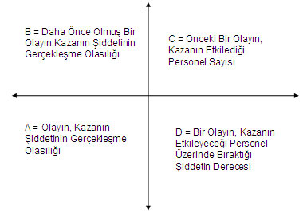
Risk matrisi üzerinden belirlenen değerler aşağıdaki formüle yazılarak risk derecelendirme skoru elde edilir.
RDS = A + B + C + D

Slide 38
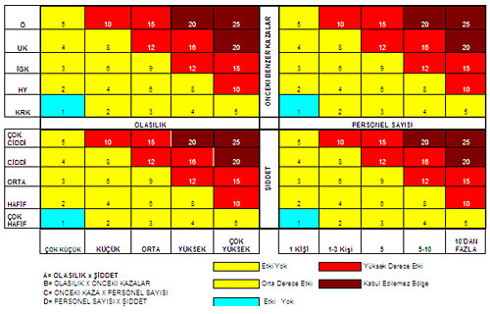

Slide 39
Fine – Kinney Metodu

Slide 40
Kullanımı kolay, yaygın olarak kullanılan bir metottur.
İşyeri istatistiklerinin kullanımına imkan sağlar.
Risk Değeri= İ x F x D olarak hesaplanır.
İ= İhtimal, (0,2-10 arası bir değer)
F=Frekans, (0,5-10 arası bir değer)
D=Sonuçların Derecesi

Slide 41
Tablo 1-İhtimal Skalası
ihtimal : Zarar ya da hasarın zaman içinde gerçekleşme ihtimali
Değer | Kategori
0,2 | Pratik Olarak İmkansız
0,5 | Zayıf İhtimal
1 | Oldukça Düşük İhtimal
3 | Nadir fakat Olabilir
6 | Kuvvetle Muhtemel
10 | Çok Kuvvetli İhtimal

Slide 42
Tablo: 2 Frekans (maruziyet) Skalası
Frekans: Tehlikeye maruz kalma sıklığı
Değer | Açıklama | Kategori
0,5 | Çok Nadir | Yılda bir ya da daha az
1 | Oldukça Nadir | Yılda bir ya da birkaç kez
2 | Nadir | Ayda bir ya da birkaç kez
3 | Ara sıra | Haftada bir ya da birkaç kez
6 | Sıklıkla | Günde bir ya da daha fazla
10 | Sürekli | Sürekli ya da saatte birden fazla

Slide 43
Tablo: 3 Etki/Zarar-Sonuç Skalası
Derece: Tehlikenin gerçekleşmesi halinde insan, işyeri ve çevre üzerinde oluşturacağı zarar ya da hasarın şiddeti
Değer | Açıklama | Kategori
1 | Dikkate Alınmalı | Hafif-Zararsız veya önemsiz
3 | Önemli | Minör-Düşük iş kaybı, küçük hasar, ilk Yrd.
7 | Ciddi | Majör-Önemli Zarar, Dış tedavi, işgünü kaybı
15 | Çok Ciddi | Sakatlık, uzuv kaybı, çevresel etki
40 | Çok Kötü | Ölüm, Tam maluliyet, Ağır çevr. etkisi
100 | Felaket | Birden çok ölüm, önemli çevre felaketi

Slide 44
Risk Düzeyine Göre Karar ve Eylem
Sıra | Risk Değeri | Karar | EYLEM
1 | R≤20 | Kabul Edilebilir Risk | Acil tedbir gerekmeyebilir
2 | 20<R≤ 70 | Kesin Risk | Eylem planına alınmalı
3 | 70 <R≤200 | Önemli Risk | Dikkatle izlenmeli ve yıllık eylem planına alınarak giderilmeli
4 | 200 <R≤ 400 | Yüksek Risk | Kısa vadeli eylem planına alınarak giderilmeli
5 | R>400 | Çok Yüksek Risk | Çalışmaya ara verilerek derhal tedbir alınmalı

